Slide 1
Révision du Plan Climat de la Ville de Paris Présentation aux Conseils de quartier du 14e arrondissement
7 novembre 2022

Slide 2
Sommaire
01
Les bases fondamentales du Plan Climat p.3
La concertation p.14
Les thématiques d’action en fiches p.17
Les annexes du kit p.48
Annexe 1 : Les conseils pour un débat productif
Annexe 2 : Les essentiels pour comprendre et animer
Annexe 3 : Le déroulé type d’un évènement de concertation
02
03
04

Slide 3
01 Les fondamentaux du Plan Climat

Slide 4
Le contexte réglementaire du Plan Climat
La FAQ est à votre disposition en complément.
Un Plan Climat Air Energie Territorial (PCAET) est obligatoire pour toute commune de plus de 20 000 habitants.
Il doit comporter :
Un diagnostic
Une stratégie de long terme
Un plan d’actions à court terme
Un suivi régulier (sur une base triennale)
Il est évalué et révisé de la façon suivante :
Mise à jour tous les 6 ans (article L. 229-26 du code de l’environnement)
Après 3 ans d’application, sa mise en œuvre fait l’objet d’un rapport mis à disposition du public
Le cadre réglementaire du Plan Climat est fixé depuis 2015 par la Loi de Transition énergétique pour la croissance verte. Son article 188 redéfinit les objectifs et les attendus des Plan Climat Air Energie Territorial.
Un régime particulier pour la Métropole du Grand Paris (MGP) :
Elle doit se doter d’un PCAET Métropolitain
Tous les PCAET des Villes et EPT doivent être compatibles avec lui
Chaque PCAET est soumis à l’avis du conseil de la MGP

Slide 5
La feuille de route pour réviser le Plan Climat
2022
2023
2024
Sept. | Oct. | Nov. | Déc. | Janv. | Fév. | Mars | Avril | Mai | Juin | Juill. | Août | Sept. | Oct. | Nov. | Déc. | Janv. | Fév. | Mars | Avril
Concertation préalable
Rédaction de l’avant-projet
Evaluation de l’avant-projet
Soumission de l’avant projet
nourrie par les conclusions et pistes de réflexion établies par le bilan à mi-parcours réalisé en 2022
par l’Autorité environnementale et transmission pour avis à Métropole du Grand Paris, la Région Île-de-France et l’Etat
enrichi des avis formulés par les partenaires à une Consultation Publique officielle auprès des citoyens de Paris
Publication d’un livre blanc consignant l’ensemble des contributions issues de la concertation
Présentation au Conseil de Paris
Adoption du nouveau Plan Climat
les propositions du Livre Blanc sont soumises à une Votation Citoyenne qui déterminera la priorisation qu’il conviendra de donner aux différentes actions
La procédure de révision du Plan Climat de la Ville de Paris devra suivre plusieurs étapes avant d’être approuvé dans sa version finale. Cette révision constitue une opportunité de concertation et de mobilisation du territoire pour aboutir à un projet pleinement en phase avec les attentes et les aspirations des citoyens et des acteurs.
Notes:
Septembre à Décembre 2022 – concertation préalable nourrie par les conclusions et pistes de réflexion établies par le bilan à mi-parcours réalisé en 2020
Fin janvier 2023 – publication d’un Livre Blanc consignant l’ensemble des contributions issues de la concertation
Février 2023 – les propositions du Livre Blanc sont soumises à une Votation Citoyenne qui déterminera la priorisation qu’il conviendra de donner aux différentes actions
Mars à Mai 2023 – rédaction de l’Avant-projet du plan climat Présentation au Conseil de Paris en Juillet 2023
Août à Octobre 2023 – évaluation de l’Avant-projet par l’Autorité environnementale et transmission pour avis à Métropole du Grand Paris, la Région Île-de-France et l’Etat
Novembre à Décembre 2023 – soumission de l’Avant-projet, enrichi des avis formulés par les partenaires à une Consultatio Publique officielle auprès des citoyens de Paris
Mars 2024 – adoption du Nouveau Plan Climat (2024-2030) par le Conseil de Paris

Slide 6
Les ambitions du Plan Climat de la Ville de Paris
Le changement climatique est l’un des plus grands défis auxquels l’humanité est confrontée, mais c’est aussi une opportunité pour nous mobiliser et changer nos manières de vivre, de produire, de nous déplacer et de consommer. Pour engager dès maintenant les transformations nécessaires, les Villes ont un rôle décisif à jouer – un rôle de coordination, de mobilisation, de mise en cohérence des actions locales – pour créer dès aujourd’hui une dynamique vertueuse.
1
Les derniers rapports du GIEC sont alarmants, les conséquences du changement climatique ne sont plus pour 10 ou 30 ans, elles se font d’ores et déjà ressentir et pèsent lourdement sur les plus fragiles. En 2030, le climat de Paris aura déjà changé profondément, exposant les Parisiens à de nouveaux risques qu’il convient d’anticiper.
Les enjeux
2
S’adapter aux effets du changement climatique tout en bâtissant une ville respectueuse de son environnement et de la qualité de vie de ses habitants, mais aussi en renforçant les liens de solidarité entre les Parisiens et avec les territoires voisins.
L’ambition
Le Plan Climat de Paris a obtenu le prix des Nations Unies pour l’action climatique en 2021.
« Atténuation » : pour réduire les impacts du changement climatique qui sont d’ores et déjà une réalité pour le territoire parisien.
« Adaptation » : pour anticiper les crises climatiques à venir (sécheresses, inondations, canicules) et y faire face avec résilience.
3
Le cap

Slide 7
Les grands enjeux du Plan Climat
La révision du Plan Climat adopte des orientations nouvelles pour tenir compte des enseignements, des freins et des leviers identifiés par le bilan à mi-parcours. Les trois enjeux présentés ici constituent un fil conducteur pour la démarche qui s’ouvre. Ils sont étroitement liés les uns avec les autres et infusent l’ensemble des actions qui suivront.
Ces trois enjeux guident l’ensemble de la démarche et des réflexions menées pour la révision du Plan Climat. Ils seront également un fil conducteur essentiel à présenter aux Parisiennes et Parisiens lors de vos évènements de concertation.
PLUS VITE : « Accélération de l’action »
Face à l’urgence, il nous faut accélérer, pour réduire massivement nos émissions de gaz à effet de serre et nos polluants atmosphériques, tout en adaptant le territoire aux effets du climat qui change pour protéger les Parisiens.
PLUS LOCAL : « Territorialisation »
La transition se mène à l’échelle de chaque quartier et s’observe dans la rue, sur nos places, dans nos jardins. Ensemble : mairies d’arrondissement, habitants, étudiants, commerçants, entrepreneurs, chercheurs, associations, imaginons des actions pour le climat à l’échelle la plus locale.
PLUS JUSTE : « Renforcement du volet social »
À Paris comme ailleurs, les personnes les plus vulnérables sont aussi les plus touchées par les effets du changement climatique, par la précarité énergétique, par la pollution de l’air. La lutte contre les inégalités environnementales est une priorité de cette révision
du Plan Climat, avec des initiatives renforcées dans les quartiers populaires. La transition écologique doit être une transition juste !
.
Je veux aller plus loin pour comprendre ?
La vidéo Paris face aux changements climatiques
Un dépliant à votre disposition ! Servez-vous !

Slide 8
Les objectifs parlants du Plan Climat
UNE TRANSITION ÉNERGÉTIQUE ACCÉLÉRÉE !
100% des Parisiens fournis en énergie renouvelable d’ici 2050
+ d’1 million de logements et de bâtiments tertiaires rénovés thermiquement d’ici 2050
Une solidarité renforcée pour enrayer la précarité énergétique
LA NEUTRALITÉ CARBONE : UN PROJET DE SOCIÉTÉ
Une transition juste et équitable vers une société bas-carbone
Une approche de la compensation responsable et innovante
De nouveaux métiers pour un nouveau modèle économique
UNE MEILLEURE QUALITÉ DE L’AIR
Un air pur en 2030 : sortie du charbon, fioul, diesel et essence
100% de modes de transport propres, actifs et partagés d’ici 2050
Des espaces de respiration dans tous les arrondissements et tous les dimanches et jours fériés sans voiture d’ici 2024
DES CITOYENS MOBILISÉS POUR UNE VILLE DURABLE
25% du budget participatif pour le climat
Une Assemblée citoyenne et des Volontaires de Paris pour impliquer les Parisiens
Paris Action Climat biodiversité : des acteurs économiques engagés dans une stratégie de neutralité carbone

Slide 9
Où en sommes-nous ? Le bilan à mi-parcours du Plan Climat en chiffres !
-24%
Réduction de l’empreinte carbone du territoire Parisien entre 2004 et 2019
9 509 m²
de panneaux solaires installés sur les bâtiments publics en 2021
Approvisionnement des services municipaux en électricité d’origine renouvelable pour leur fonctionnement
100%
Ecoles rénovées ou en cours de rénovation pour une réduction de 30% de leur consommation énergétique
300
+ 1 000 km
54 292
de pistes cyclables aménagées
Logements sociaux rénovés ou en cours de rénovation entre 2009 et 2020
24 km
de tramway
Îlots de fraicheur en 2020
1091
de la consommation de l’éclairage public entre 2004 et 2020
-38%
stations d’autopartage
1 100
36%
53,1%
d’alimentation durable dans les restaurants collectifs en 2020
du territoire végétalisé en 2021
vélos en libre-service
23 600

Slide 10
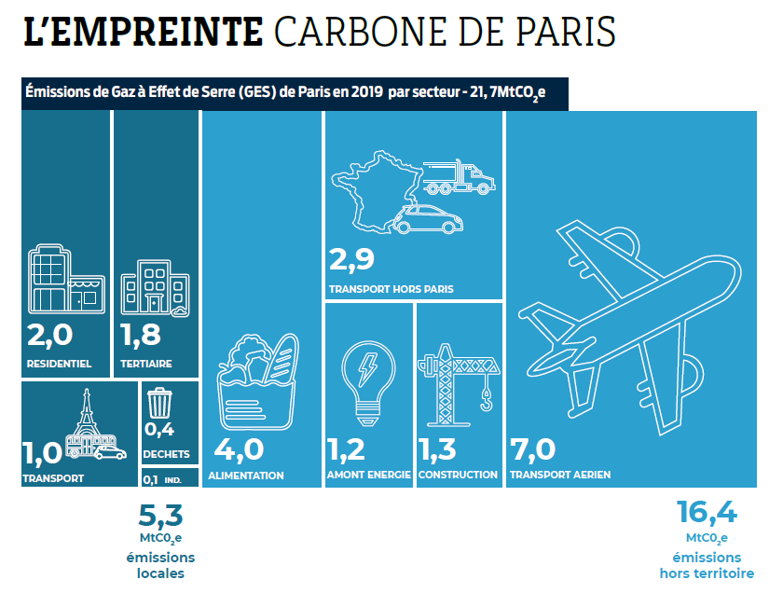
Rentrer dans le vif du sujet : comprendre l’empreinte carbone de Paris
2 entités sont à considérer :
Les émissions locales (5,3 millions de tonnes de CO₂) qui correspondent aux émissions directes réalisés dans les limites administratives de la capitale (bâtiments, transports, émissions liées aux déchets…)
L’empreinte carbone hors territoire (16,4 millions tonnes de CO₂) qui regroupe l’activité de l’ensemble des secteurs qui permettent à Paris de « tourner » au quotidien (alimentation, construction, transports extramuros)
Paris est un territoire urbain dense qui fait appel à la contribution de secteurs situés partout en France et dans le monde. L’empreinte carbone de la Capitale dépasse donc largement les activités de la ville intramuros. Agir sur l’impact de Paris sur le climat, c’est donc nécessairement adopter une focale plus large et intégrer l’ensemble du spectre d’émissions générées par le fonctionnement de Paris au quotidien.

Slide 11
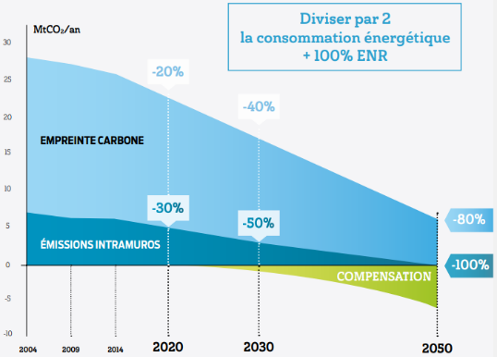
Au cœur du Plan Climat : l’objectif de neutralité carbone
La neutralité carbone constitue l’un des objectifs fondamentaux de l’Accord de Paris sur le climat. Elle consiste à atteindre « zéro émission nette » de gaz à effet de serre pour l’ensemble des activités qui se déroulent sur son territoire. Cela implique, d’ici à 2050, d’atteindre un équilibre entre la capacité d’absorption naturelle des gaz à effet de serre de notre écosystème terre et les émissions incompressibles issues des activités humaines.
Qu’est-ce que la neutralité carbone ?
C’est l’objectif de l’Accord de Paris pour limiter au maximum le réchauffement climatique à 1,5°C en 2050. Pour cela, il faut :
Supprimer nos émissions locales : par la rénovation, la fin des véhicules thermiques, la réduction et le tri des déchets.
Limiter au maximum notre empreinte carbone : en agissant sur l’alimentation, les modes de déplacements pour rejoindre et quitter Paris, nos modes de consommation…
©Ville de Paris

Slide 12
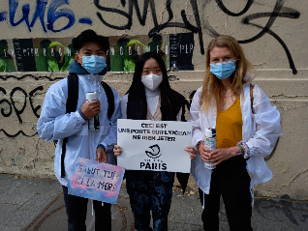
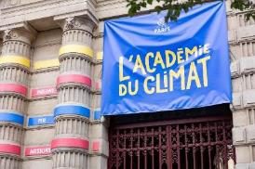
Des idées pour agir à son échelle
Trouver des conseils auprès de l’Agence Parisienne du Climat (travaux de rénovation, économies d’énergie…) Elle accompagne les particuliers, les institutions et les entreprises sur tous les sujets liés à la transition énergétique.
Devenir Volontaire de Paris, et notamment Volontaire du Climat à son rythme, selon ses disponibilités et ses centres d’intérêts !
Il suffit de se rendre sur le site de la Ville de Paris pour s’inscrire :
www.paris.fr/pages/volontaires-de-paris-engagez-vous-6922
Le site de la Ville de Paris tient également une rubrique « Agir pour le climat » qui répertorie les différentes façons de s’engager, l’agenda des évènements à ce sujet dans la ville et d’autres ressources !
S’informer et se former, échanger et agir grâce à l’Académie du Climat ! Des ateliers, un verger, une bibliothèque, une buvette… Allez-y faire un tour !
2 place Baudoyer, 4e
Entre les stations Hôtel
de Ville et St-Paul

Slide 13
Des idées pour agir à son échelle
Pour essayer d’adopter des comportements sobres en énergie, en eau ou encore en déchets, participer au défi DECLICS (DEfis Citoyens Locaux d’Implication pour le Climat et la Sobriété) !
Renseignements auprès de l’Agence Parisienne du Climat
www.apc-paris.com/defi-declics
Proposer son projet et/ou voter au budget participatif de la Ville ! Les thématiques sont variées : cadre de vie, environnement, éducation et jeunesse, transport et mobilité…
A titre d’exemple, la
réhabilitation de la
Ferme Montsouris
(14e) pour en faire
une maison à
vocation citoyenne
et culturelle est un
projet lauréat du
budget 2016.
S’abonner à la Lettre du Climat ! Une newsletter mensuelle sur la transition énergétique et écologique.
Inscription (paris.fr).

Slide 14
02 La concertation

Slide 15
Pourquoi une concertation sur la révision du Plan Climat ?
Le but de la révision ? Il s’agit aujourd’hui et d’ici 2030 de construire le plan d’actions opérationnel qui permettra de viser l’objectif de réduire de 50% les émissions de gaz à effet de serre, de 35% les consommations d’énergie et d’atteindre 45% d’énergies renouvelables et d’adapter Paris aux effets du changement climatique.
L’objectif de la concertation ? Pour mieux vivre à Paris en 2030, parlez-nous de vos idées pour faire face aux changements climatiques : les contributions peuvent porter sur des actions concrètes à mettre en œuvre, sur des initiatives individuelles ou collectives à l'échelle de votre quartier ou arrondissement, ou encore tout ce qui vous semble nécessaire à la réussite du nouveau Plan Climat Air Énergie de Paris.
Le pense-bête ? Pensez au triptyque de la révision pour relancer les conversations : comment fait-on plus rapide ? plus local ? plus juste ?
Les documents ressources ? Appuyez-vous sur les fiches thématiques et l’ensemble des documents à votre disposition sur ParisBox.
Un doute ? La réponse est peut-être dans la FAQ.
Une question ? Adressez-nous votre question par mail à planclimatdeparis@paris.fr
Comment contribuer ? La plateforme decider.paris.fr permet de déposer les contributions et réagir sur les propositions des autres citoyens.

Slide 16
Pourquoi un kit de concertation ?
Organisez-vous-même vos temps de concertation sur la révision du Plan Climat de Paris !
Dans le cadre de la révision du Plan Climat de Paris, vous êtes invité.e.s à organiser au sein de votre arrondissement des débats participatifs sur les thématiques propres au Plan Climat afin de concerter et coproduire avec les citoyens, habitants et usagers. Ces temps viennent en plus de ceux dont l'animation est prise en charge (une balade urbaine ou un atelier).
Ce kit de concertation a vocation à vous aider à organiser votre propre débat participatif sur la thématique de votre choix. Il vous propose une méthode d’animation, différents conseils logistiques pour l’organiser dans les meilleures conditions ainsi qu'une synthèse vous permettant de vous emparer rapidement des enjeux de la révision du Plan Climat.
Le contenu du kit de concertation
Les fondamentaux du Plan Climat annexé d’une Foire aux Questions (FAQ) pour répondre à toutes les interrogations que vous pouvez avoir et bénéficier d’éléments de réponse à apporter lors de temps d’échanges avec le grand public
Les questions clefs sur les thématiques choisies (Alimentation, déchets, rafraîchissement, mobilités...)
En annexe : des outils et les modalités pour développer une concertation locale, faire émerger des propositions et les restituer
Pour rappel, l’objectif de ces temps d’échanges avec le grand public est de produire des idées, sur la base de sujets de réflexion accessibles et concrets afin d’adapter un plan d’actions opérationnel qui nourrira les feuilles de route locales.

Slide 17
03 Les thématiques en un clin d’œil Pour chacune : - les principaux éléments à savoir - 3 questions pour guider le débat

Slide 18
Paris : 100% éco-rénovée et aménagée pour la neutralité carbone
+ d’infos
sur la fiche thématique dédiée !
BÂTIMENT
La rénovation du parc bâti parisien est un axe fondamental pour réduire les émissions de gaz à effet de serre, répondre à l’enjeu de la précarité énergétique et garantir aux Parisiens des logements sains, confortables, aux charges maîtrisés et à même de protéger leurs occupants contre les effets du dérèglement climatique.
Quels enjeux ?
BILAN A MI-PARCOURS
La rénovation énergétique s’impose comme un chantier prioritaire car le parc parisien est constitué à 80% de bâtiments anciens. Les secteurs résidentiels représentent 80% de la consommation d’énergie et plus de 25% de l’empreinte carbone totale du territoire. C’est également la 2ème source de pollution de l’air parisien derrière le secteur des transports.
25 000 logements sociaux construits aux meilleurs standards environnementaux entre 2009 et 2020
Les principaux objectifs du Plan Climat 2018
32 859 logements privés accompagnés dans la démarche de travaux via le programme Eco-Rénovons
1 million de logements et 50 millions de m² tertiaires rénovés d’ici 2050
100% des bâtiments neufs construits bas-carbone et une conception des nouveaux bâtiments réversible et flexible
Un dispositif « Zone de Rénovation Concertée » pour mutualiser les projets de rénovation énergétique
Structurer des filières professionnelles locales pour garantir une offre performante de travaux et la création de milliers d’emplois
300 écoles ayant déjà bénéficiées d’un Contrat de Performance Energétique en 2020 → 281 écoles rénovées la même année

Slide 19
BÂTIMENT
Animer le débat en 3 questions
Pour rappel, les questions sont pensées sous le prisme des trois axes guidant la réflexion de la révision du Plan Climat :
PLUS VITE : « Accélération de l’action »
PLUS LOCAL : « Territorialisation »
PLUS JUSTE : « Renforcement du volet social »
.
→ Comment mieux faire connaitre les dispositifs d’accompagnement à la rénovation thermique pour les particuliers face à l’urgence de la rénovation énergétique des bâtiments ?
→ Comment, à l’échelle locale, valoriser les métiers du bâtiment dans les filières scolaires et professionnelles, pour susciter de nouvelles vocations dans la construction durable ?
→ Quelles doivent être les mesures prioritaires pour aider les personnes en situation de précarité énergétique ?

Slide 20
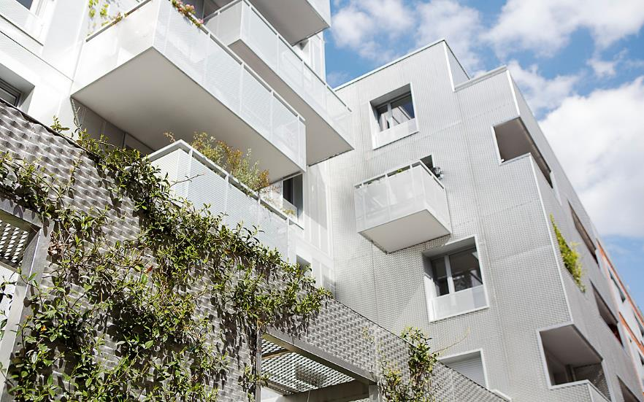
BÂTIMENT
Quelques initiatives parlantes
La Plateforme Coachcopro soutien les copropriétaires en leur donnant accès à un réseau d’acteurs professionnels certifiés et leur faire connaître les dispositifs d’aide disponibles.
Le Fonds de Solidarité pour le Logement (FSL) et le travail du Centre d’Action Sociale de la Ville de Paris permettent d’aider les ménages les plus fragiles pour le paiement de leur facteur et la prévention du risque, notamment par la maîtrise des usages.
→ Sur le site de la Ville de Paris : les aides au logement
10 000 emplois
créés dans le secteur du bâtiment pour assurer les travaux de rénovation énergétique dans les logements sociaux parisiens.

Slide 21
Paris, ville témoin d’une alimentation durable !
+ d’infos
sur la fiche thématique dédiée !
ALIMENTATION
Le Plan Climat permettra de poursuivre la transformation du système alimentaire actuel pour le rendre plus vertueux, moins carné et accompagner l’évolution des comportements et des habitudes des citoyens. Il s’agira également de favoriser les circuits courts en structurant des filières de production locale, le plus souvent en agriculture biologique.
Quels enjeux ?
Paris doit nourrir tous les jours 2,2 millions d’habitants, 1 million de travailleurs et 280 000 touristes. Elle est fortement dépendante d’autres territoires pour assurer la production et la transformation des produits alimentaires qui sont acheminés et consommés sur son territoire. Le secteur de l’alimentation représente 18% de l’empreinte carbone totale de la Ville, c’est donc un axe prioritaire pour le Plan Climat.
BILAN A MI-PARCOURS
Depuis 2007, des programmes d’alimentation durable ont été mis en place dans les restaurants collectifs de Paris :
Le programme « Parisculteurs » a quant à lui permis l’installation de 50 projets sur une surface de 30ha d’exploitations nouvelles.
Les principaux objectifs du Plan Climat 2018
+ 1/3 des repas issus d’une alimentation durable (90% dans les crèches)
100% d’alimentation durable dans les restaurants collectifs d’ici 2026
-40% d’émissions de gaz à effet de serre issues de l’alimentation d’ici 2030
50% d’aliments issus d’une agriculture locale francilienne d’ici 2030 et 75% en 2050
20% d’agriculture biologique en Île-de-France en 2030 et 30% en 2050
Continuer à réduire la part carnée de l’alimentation des restaurants collectifs
17 000 tonnes de CO2 évitées

Slide 22
ALIMENTATION
Animer le débat en 3 questions
Pour rappel, les questions sont pensées sous le prisme des trois axes guidant la réflexion de la révision du Plan Climat :
PLUS VITE : « Accélération de l’action »
PLUS LOCAL : « Territorialisation »
PLUS JUSTE : « Renforcement du volet social »
.
→ Comment accélérer et inciter les acteurs à l’installation de nouvelles exploitations agricoles sur le territoire parisien ?
→ Quelles sont les priorités à l’échelle locale pour développer les capacités d’autoproduction alimentaire des Parisiens (potager, jardins partagés, hydroponie etc.) ?
→ Comment agir pour essaimer l’objectif d’alimentation durable pour tous et de manière équitable sur le territoire ?

Slide 23
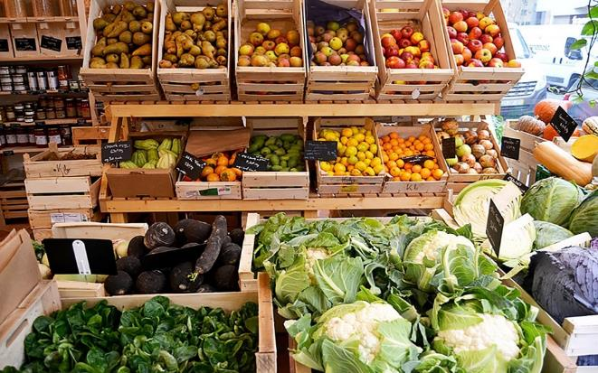
ALIMENTATION
Quelques initiatives parlantes
Le premier Festival du Mieux Manger a été organisée par la Ville de Paris du 25 juin au 2 juillet 2022 permettant de promouvoir auprès du grand public et des professionnels l’alimentation et l’agriculture durable.
Lancé en 2016, le programme « Parisculteurs » a permis l’installation de 50 exploitations agricoles sur 30 hectares, à terme ce sont 80 hectares qui seront ainsi valorisés partout dans Paris.
Par le biais de l’appel à projets « alimentation durable et solidaire », la Ville de Paris soutient depuis 2021 les projets initiés par des structures de l’économie sociale et solidaire afin de rendre l’alimentation durable accessible au plus grand nombre.

Slide 24
Un air pur, gage de santé pour les Parisiens
+ d’infos
sur la fiche thématique dédiée !
QUALITE DE L’AIR
La lutte contre la pollution de l’air nécessite une action diligente et concertée à l’échelle métropolitaine et francilienne car les polluants atmosphériques ne connaissent pas de limites administratives. Le Plan Climat doit pouvoir garantir qu’aucun Parisien se soit exposé à des seuils critique à l’horizon 2024.
Quels enjeux ?
Depuis 10 ans la qualité de l’air s’améliore à Paris. Cependant, 1,4 million de Franciliens sont encore exposés à un air qui ne respecte pas les recommandations fixées par l’Organisation Mondiale de la Santé (OMS). Les polluants atmosphériques sont essentiellement émis par le trafic routier, les activités aéroportuaires, les épandages agricoles et le chauffage en hiver.
BILAN A MI-PARCOURS
La politique de réduction de la circulation automobile initiée par la Ville de Paris depuis 2001 porte ses fruits. Entre 2004 et 2019, la concentration des principaux polluants et des particules fines les plus nocives a beaucoup diminué :
-30% pour le N0²
-60% pour le Nox
-50% pour les émissions de PM_{2,5}.
Les efforts doivent toutefois se poursuivre pour atteindre de façon régulière les standards fixés par l’OMS.
Les principaux objectifs fixés en 2018
Poursuite de la mise en œuvre de la Zone à Faibles Emissions, qui interdit progressivement la circulation des véhicules polluants
Fin de la mobilité diesel en 2024 et fin de la mobilité essence en 2030
Extension du dispositif « Paris Respire » à tous les dimanches et jours fériés d’ici à 2024
Création d’un Fonds Air-Bois Métropolitain pour dépolluer les modes de chauffage ; objectif de 0% de chauffage au fioul d’ici 2030

Slide 25
QUALITE DE L’AIR
Animer le débat en 3 questions
Pour rappel, les questions sont pensées sous le prisme des trois axes guidant la réflexion de la révision du Plan Climat :
PLUS VITE : « Accélération de l’action »
PLUS LOCAL : « Territorialisation »
PLUS JUSTE : « Renforcement du volet social »
.
→ Quelles nouvelles mesures peut-on mettre en place pour limiter l’exposition des Parisiens et Parisiennes lors des pics de pollution ?
→ Quelles sont les priorités à l’échelle locale en faveur de la qualité de l’air ?
→ Comment agir pour protéger tout particulièrement les plus fragiles ?

Slide 26
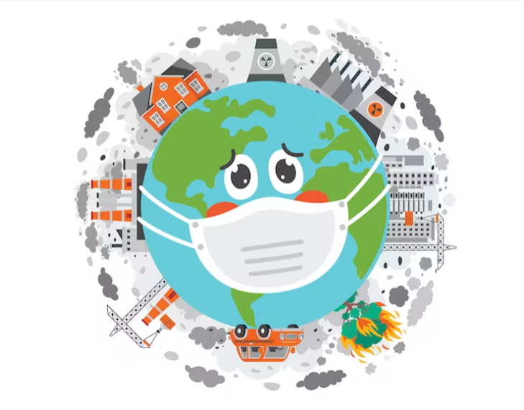
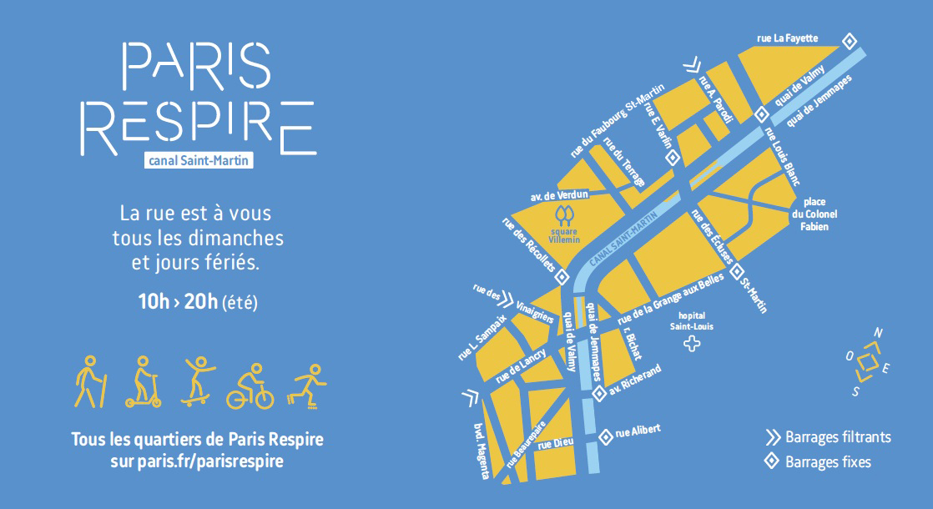
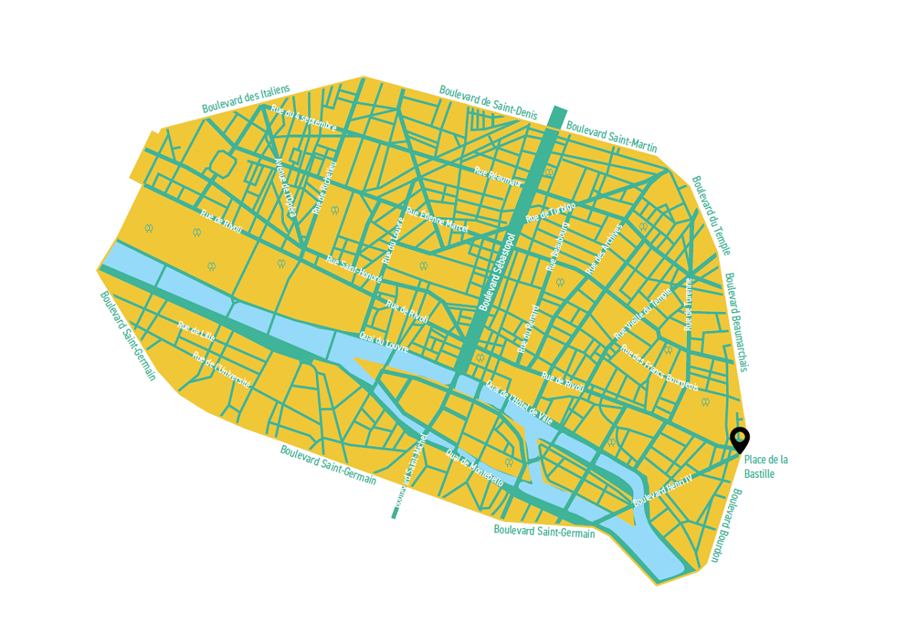
QUALITE DE L’AIR
Quelques initiatives parlantes
D’ici 2024, une zone apaisée ou zone à trafic limité (ZTL) sera créée pour laquelle la circulation sera réservée à certaines catégories de véhicules. Cette zone comprendra le secteur de Paris Centre (1er, 2e, 3 et 4e) et la partie de la rive gauche située au nord du boulevard St-Germain. Le trafic de transit y sera normalement interdit
En 2020, le dispositif « Paris Respire » a permis de fermer 23 quartiers de Paris tous les dimanches et jours fériés, ce dispositif sera étendu d’ici 2024 à la totalité des arrondissements de Paris.
La Ville de Paris milite auprès de l’Etat pour la mise en place de la circulation différenciée, une mesure qui permettrait de limiter très fortement la circulation automobile lors des pics de pollution.

Slide 27
Paris, objectif : zéro déchet non valorisé !
+ d’infos
sur la fiche thématique dédiée !
DECHETS
Pour réduire à la source la production de déchets, il est essentiel de privilégier le vrac, le réemploi et le compostage tout en luttant activement contre le gaspillage alimentaire. Les déchets qui ne peuvent être évités doivent être valorisés dans le cadre d’une dynamique d’économie circulaire privilégiant la réutilisation, le recyclage ou la transformation.
Quels enjeux ?
BILAN A MI-PARCOURS
L’évolution de nos modes de production et de consommation ont eu pour conséquence l’augmentation significative de la production de déchets pour les entreprises et les ménages ces 30 dernières années. Même si le chiffre est en baisse depuis quelques années, le poids de la poubelle parisienne a doublé depuis 1940 pour atteindre 485kg. Nos poubelles sont principalement remplies d’emballages et de biodéchets.
Le volume de déchets ménagers produits par les Parisiens a diminué de 10% depuis 2010.
Le tri sélectif a été généralisé en 2020 et 20 recycleries ont été installées dans Paris. Cette action a permis d’éviter l’émission de 50 000 tonnes de CO² chaque année.
Les principaux objectifs fixés en 2018
Zéro déchet non valorisé d’ici 2050
Réduction de 50% du gaspillage alimentaire d’ici 2025
1 magasin 100% vrac pour 100 000 habitants en 2030
50% de chantiers « zéro déchet enfoui » en 2030 et 100% en 2050
1 000 sites de compostage installés en pied d’immeuble et dans les équipements publics.

Slide 28
DECHETS
Animer le débat en 3 questions
Pour rappel, les questions sont pensées sous le prisme des trois axes guidant la réflexion de la révision du Plan Climat :
PLUS VITE : « Accélération de l’action »
PLUS LOCAL : « Territorialisation »
PLUS JUSTE : « Renforcement du volet social »
.
→ Comment mieux encourager les usagers et acteurs à s’inscrire dans la dynamique « territoires zéro déchet » ?
→ Comment lutter localement contre l’obsolescence programmée en favorisant le réemploi et la réparation ?
→ Quelles nouvelles mesures pourraient être mises en place pour inciter les usagers les plus éloignés de ces questions au tri des déchets ?

Slide 29
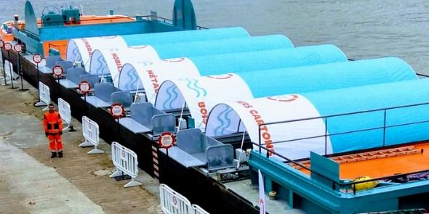
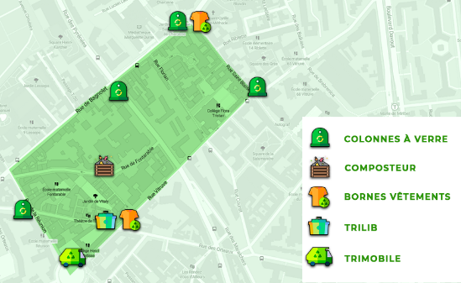
DECHETS
Quelques initiatives parlantes
Le quartier des Deux Rives, premier quartier d’affaires circulaire, réunissant acteurs publics, organisations privées et associations.
Opération « Tri en Seine » : une déchèterie fluviale destinée à favoriser la collecte des déchets des entreprises et des particuliers.
14 territoires « Zéro déchet » animés par des associations sur un périmètre défini par les Mairies d’arrondissement pour créer une dynamique locale autour de la réduction des déchets et du réemploi.
Exemple du 20ème arrondissement

Slide 30
Préparer Paris aux effets du changement climatique
+ d’infos
sur la fiche thématique dédiée !
ADAPTATION
L’adaptation constitue un axe majeur du Plan Climat. Paris doit réinventer ses espaces, multiplier les « parcours de fraîcheur » en donnant plus de place à la nature et à l’eau dans la ville : végétalisation des toits, des places, constitution de forêts urbaines, accès à des sites de baignade… tout doit être mise en œuvre pour faire baisser le thermomètre.
Quels enjeux ?
Paris est dense, minérale et donc très sensible au phénomène d’îlots de chaleur urbain (ICU) et vulnérable aux phénomènes caniculaires. Les derniers rapports du GIEC annoncent une multiplication des vagues de chaleur, des sécheresses et du risque inondation dès l’horizon 2030, ces effets commencent d’ores et déjà à se faire sentir et impactent tout particulièrement les plus fragiles. La place de l’eau et de la biodiversité en ville sont intimement liés à la question de la fraicheur en ville et doivent également être repensés.
BILAN A MI-PARCOURS
Paris agit depuis 2004 pour rafraîchir ses espaces publics.
Le projet de « cours Oasis » a permis au total la transformation de 74 cours d’école en 2021 pour en finir avec le bitume.
+ de 1 200 îlots de fraicheur & 40 zones humides aménagés
Les principaux objectifs fixés en 2018
Baignade libre dans la Seine en 2025
300 îlots de fraîcheur supplémentaires d’ici 2030
50 nouvelles zones humides d’ici 2030
Poursuite de la démarche « cours d’école Oasis »
Planter 170 000 arbres entre 2021 et 2026 et 40% du territoire parisien végétalisé en 2030
36% du territoire végétalisé en 2021

Slide 31
ADAPTATION
Animer le débat en 3 questions
Pour rappel, les questions sont pensées sous le prisme des trois axes guidant la réflexion de la révision du Plan Climat :
PLUS VITE : « Accélération de l’action »
PLUS LOCAL : « Territorialisation »
PLUS JUSTE : « Renforcement du volet social »
.
→ Quels messages la Ville devrait-elle porter auprès de la Région, de l’Etat ou de l’Europe concernant l’adaptation au changement climatique afin d’accélérer la mobilisation des acteurs de la société ?
→ Comment impliquer localement les habitants dans la végétalisation des rues, toits, façades et espaces collectifs ?
→ Quelles mesures concrètes mettre en œuvre pour mieux vivre les épisodes caniculaires au sein de Paris, surtout pour les publics les plus fragiles ?

Slide 32
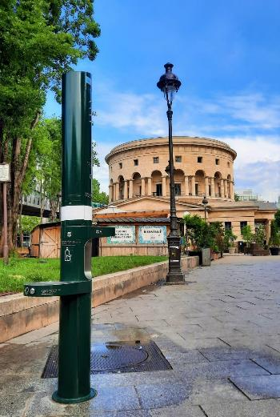
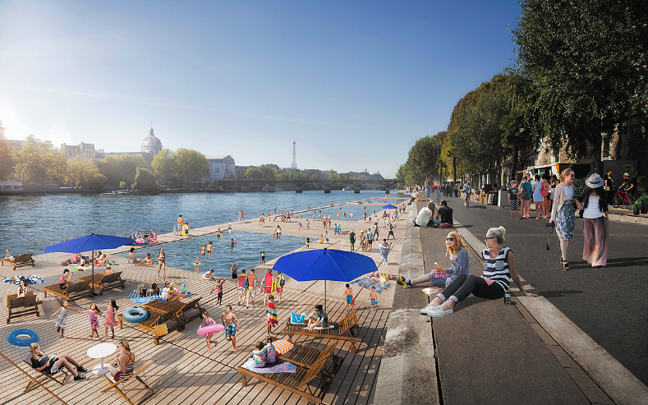
ADAPTATION
Quelques initiatives parlantes
La Ville de Paris prépare l’exercice « Paris à 50°C » qui vise à sensibiliser et acculturer les parisiens aux comportements à adopter face à un scénario de chaleur extrême.
Ouverture de nouveaux sites de baignade dans la Seine dès 2024 (4 sites identifiés).
50°C
Exercice de prospective dans 2 quartiers en octobre 2023
Mise en place d’une simulation permettant de tester un phénomène de canicule où la température monterait à 50°C pendant plusieurs jours afin notamment de voir comment les habitants vont faire ensemble en situation.
Déploiement de nouvelles fontaines « mât source » et de fontaines éphémères dans les rues de Paris.

Slide 33
Paris neutre en carbone, résiliente et agréable à vivre
+ d’infos
sur la fiche thématique dédiée !
URBANISME
L’urbanisme et l’aménagement du territoire sont des outils clés de transformation de la ville. Ainsi, afin de mieux prendre en compte les enjeux de transition énergétique et accélérer l’adaptation de Paris au changement climatique, la ville s’est dotée du premier PLU bioclimatique de France.
Quels enjeux ?
Un plan local d’urbanisme (PLU) est un
document qui à l’échelle d’une commune ou d’un groupement de communes établit un projet global d’aménagement du territoire et fixe en fonction les règles générales d’utilisation du sol concerné.
L’enjeu à l’avenir sera de réussir à être une ville plus sobre en énergie et en carbone, mais également plus adaptée à l’évolution du climat en conciliant ces impératifs avec les autres enjeux de la ville durable : ville attrayante et agréable à vivre pour les Parisiens et les visiteurs. Pour réellement engager la transition écologique, Paris doit se saisir des documents de planification comme leviers stratégiques.
BILAN A MI-PARCOURS
Les principaux objectifs fixés en 2018
+ de 30 000 m2 d’espaces nouvellement ouverts
Mieux prendre en compte les enjeux liés à la transition énergétique à travers le lancement, en 2021, de la révision du PLU
Paris 100% éco-rénovée pour répondre à l’enjeu de la précarité énergétique
Une consommation d’énergie sur le logement réduite d’un tiers d’ici 2030 et de moitié d’ici 2050
Expérimentation du projet d’écogestionnaire de quartier dans 13ème, 19ème et 20ème
8 opérations d’aménagements d’envergure entre 2018 et 2020 : réaménagement du quartier Saint-Vincent, démolition et reconstruction de l’école du bd Vincent Auriol…

Slide 34
URBANISME
Animer le débat en 3 questions
Pour rappel, les questions sont pensées sous le prisme des trois axes guidant la réflexion de la révision du Plan Climat :
PLUS VITE : « Accélération de l’action »
PLUS LOCAL : « Territorialisation »
PLUS JUSTE : « Renforcement du volet social »
.
→ Comment repenser l’orientation de l’aménagement de la ville face aux enjeux urgents de la transition énergétique ?
→ Comment, à l’échelle des quartiers, rendre Paris plus agréable à vivre tout en respectant les enjeux de neutralité carbone ?
→ Comment garantir des logements sains et confortables pour les ménages parisiens, tout particulièrement pour les publics les plus précaires ?

Slide 35
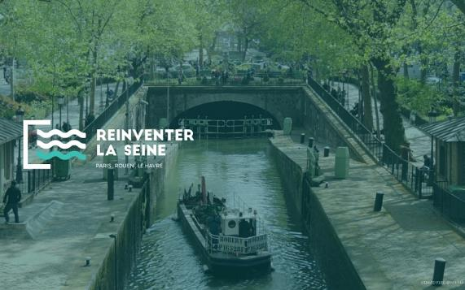
URBANISME
Quelques initiatives parlantes
Les aménageurs du territoire sont engagés au côté de la Ville de Paris au travers d’une « Charte pour un aménagement durable et inclusif de Paris » afin de répondre à des objectifs partagés.
La Ville de Paris a pris part en 2018 aux appels à projets « Inventions la Métropole du Grand Paris », « Réinventer la Seine » pour réfléchir à une nouvelle manière d’investir et construire la ville.

Slide 36
04 Les annexes du kit

Slide 37
Annexe 1 : Les conseils pour un débat productif

Slide 38
Les conseils pour un débat productif
Avant le débat : comment s’organiser?
Déterminez un lieu, une date et une heure
Indiquez les infos pratiques de votre évènement à la DTEC pour un relais sur la page
Que Faire à Paris.
Réservez une salle adaptée au nombre estimé de participants et l’activité proposée
15 jours minimum avant le jour-j, déployez la communication nécessaire pour annoncer l’évènement participatif
1
2
3
4
L’évènement de concertation que vous menez doit porter au moins sur une ou plusieurs des thématiques du Plan Climat.
Diffusez l’information auprès de vos relais locaux habituels ( affichage public, communication réseaux sociaux, mailing list...)
Pensez à transmettre le déroulé et les documents supports à l’ensemble de l’équipe en charge de l’animation afin que chacun ait le temps d’en prendre connaissance. Pensez à récupérer certains éléments auprès de la DTEC.
48h avant le débat, renvoyez ou republiez les informations pratiques
La veilleur du jour-j, imprimez le matériel d’animation.
Le jour-j, préparez la logistique du débat (tables, chaises,
stylos, feuilles, boisson, collation…)
7
6
8
5
Expo "Plan Climat" : 2 jeux de bâches à dispo
Expo "Projections" : 2 jeux de bâches + 2 jeux de kakémonos à dispo
Infographies "Les Systèmes" : 2 jeux de bâches
4 kakémonos Révision
Affiches personnalisables (fichier PPT)

Slide 39
Les conseils pour un débat productif
Pendant le débat : comment animer ?
Quelques astuces pratiques
→ Cela peut paraître futile mais vous pouvez rappeler, en début de rencontre, quelques règles simples de débat : écoute mutuelle, non-jugement, respect du temps de parole…
Après avoir demandé à chacun des participants s’ils acceptaient de céder leurs droits à l’image, pensez à prendre des photos de votre débat!
Faites bien respecter les règles de politesse et de bonne gestion de la parole.
N’hésitez pas à demander à la personne qui parle de se présenter à nouveau : son prénom, son rapport au projet ou sa fonction si c’est pertinent.
Reformulez les interventions pour éviter les incompréhensions
Essayez de limiter à 2-3 min d’intervention par personne. Evitez de donner la parole toujours aux mêmes.
Si possible, essayez d’avoir un animateur par table pour les temps en sous-groupe. Sinon, désignez un référent. Il colle les post-it de la table par exemple lors du temps 6.
Ne vous laissez pas surprendre en termes de matériel par des invités surprises : imprimez un peu plus que prévu.
Les supports du kit de concertation
sur lesquels s’appuyer :
Les fondamentaux du Plan Climat
Les essentiels pour comprendre et animer
Le déroulé type d'un évènement de concertation

Slide 40
Les conseils pour un débat productif
Après le débat
→ De manière générale, le compte-rendu doit être le plus complet et fidèle possible aux échanges.
→Vous avez exploré d’autres thèmes que ceux prévus pendant votre débat ? Indiquez-le dans votre compte-rendu !
→N’hésitez pas également à indiquer toute difficulté rencontrée.
→ Joignez vos photos si vous en avez prises.
Rédigez votre compte-rendu en vous aidant de la trame fournie dans le kit de concertation
Identifiez les 3 solutions prioritaires selon vous. Remplissez la dernière page du compte-rendu prévue à cet effet. Ce document sera ajouté comme contribution sur decider.paris.fr
1
2
Le support du kit de concertation
sur lequel s’appuyer :
Un modèle de compte-rendu
La fiche de contribution type pendant votre évènement
Merci de déposer votre compte-rendu dans les 3 jours suivants votre débat sur ParisBox, il sera pris en compte dans la rédaction du bilan.
3

Slide 41
Annexe 2 du kit : Les essentiels pour comprendre et animer

Slide 42
Les supports de communication et d’animation nécessaires
Plusieurs documents sont mis à votre disposition pour faciliter l’organisation et l’animation de votre débat :
les supports d’exposition afin de permettre au grand public de s’appuyer sur un socle commun de connaissance
- Expo « Plan Climat » (bâches) : 2 jeux disponibles
- Expo « Projections » (kakémono) : 2 jeux disponibles
- Infographies « Les systèmes » (bâches) : 2 jeux disponibles
- 4 kakémonos Révision - Affiches personnalisables (ppt)
les supports techniques résumant les thématiques clés du Plan Climat à l’échelle de Paris et de votre arrondissement
- Plaquette « Bilan Mi-Parcours »
- Fiches thématiques
- Fiches arrondissement
les supports d’animation du débat à partager avec les participants et servant de guide à l’animateur (voir encart bleu)
→ Pensez à aller chercher les
supports d’exposition à la DTEC.
→ Pensez à imprimer les documents en amont de votre débat (fiche arrondissement, fiche thématique, support d’animation).
→ Tous les supports techniques et d’exposition sont disponibles en version numérique sur ParisBox.
→ N’hésitez pas à vous servir des autres ressources sur le climat (brochures, vidéos…) à disposition sur ParisBox.
Le support du kit de concertation
sur lequel s’appuyer :
Un modèle de compte-rendu
La fiche de contribution type pendant votre évènement

Slide 43
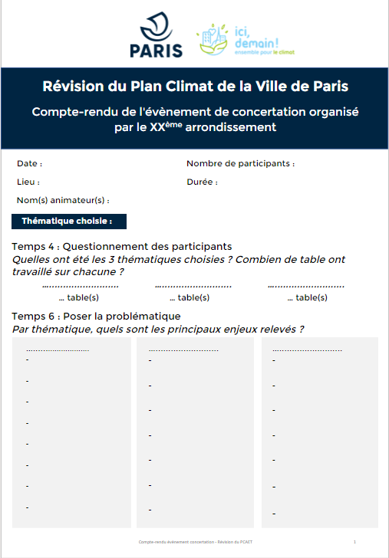
Les outils de restitution de la concertation
Un modèle de compte-rendu est mis à votre disposition afin de valoriser le travail effectué par les participants et le fruit des réflexions ayant eu lieu.
Le modèle se compose de plusieurs items afin de vous permettre de classer au mieux les contributions recueillies, et notamment les thématiques traitées puis, en fonction, les enjeux correspondant soulevés ainsi que les pistes de solutions avancées à l’échelle de l’arrondissement ou de la ville de Paris pour 2030.
Il s’agira également de relever les 3 contributions principales qui, selon vous, méritent d’être mises en avant sur la plateforme décider.paris.fr. L’ensemble du compte-rendu sera pris en considération dans l’élaboration des feuilles de route à destination de chaque arrondissement.
→ Pensez à prendre des photos des
post-it et à récupérer tout support utilisés par les participants. Cela pourra vous servir de pense-bête lorsque vous rédigerez le compte-rendu.
→ Afin de garantir la liberté d’expression de chacun, veillez à rendre anonymes tous les propos ou idées retranscrits.
→ N’oubliez pas de renseigner des données comme le lieu, la date, le nombre de participants…
Transmettre le compte-rendu dans un délai de 3 jours
Déposer le document sur Paris Box dans la rubrique…

Slide 44
Annexe 3 : Le déroulé type d’un évènement de concertation

Slide 45
Évènement de concertation : mode d’emploi
Conseil :
→ Choisir un lieu atypique et/ou
proposer une activité ludique en complément, pour faire venir le maximum de personnes.
Astuces :
Ouvrir un lieu habituellement fermé au grand public, et proposer à la fin de la rencontre une visite.
Organiser l’évènement dans un musée par exemple.
Organiser l’évènement dans un lieu ayant un lien avec la thématique Environnement/Climat.
Organiser l’échange en marge d’un(e) autre évènement/activité (voir la slide dédiée)
Durée : l’animation proposée dure 2 heures mais libre à vous de l’organiser comme vous le souhaitez
Date : à définir par vos soins
Public cible : grand public (habitants, usagers de votre arrondissement)
Nombre de participants estimé : env. une trentaine
Les grandes étapes du déroulé :
1. Accueil et information lors d’un moment convivial
2. Introduction du sujet
A noter : Ce déroulé est une proposition pour vous aider à construire une animation en fonction de vos envies, la ou les thématique(s) choisie(s). Vous êtes tout à fait libre de choisir le format de votre évènement (atelier, tables rondes, stands, permanence…)
Par conséquent, vous pouvez suivre l’entièreté des étapes proposées ou bien choisir celle(s) qui vous paraisse(nt) le plus approprié à votre propre déroulé.
Si vous avez un doute et souhaitez de l’aide pour organiser votre temps d’échanges, n’hésitez pas à écrire à planclimatdeparis@paris.fr
3. Partage du bilan à mi-parcours
4. Questionnement des participants
5. Echauffement créatif
6. Poser la problématique
7. Créativité et production d’idées

Slide 46
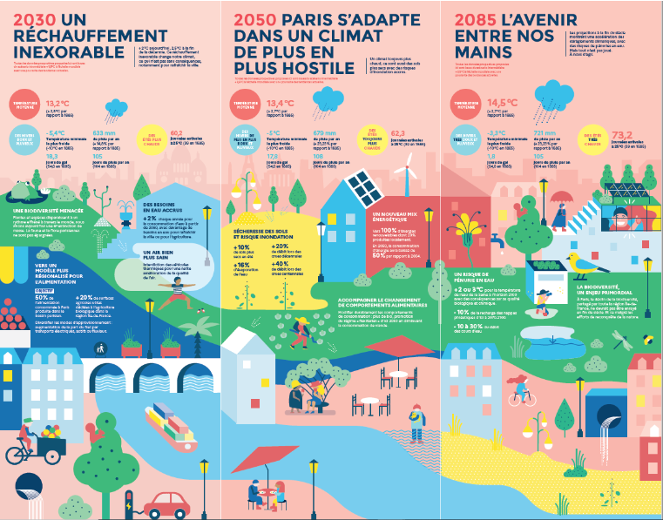
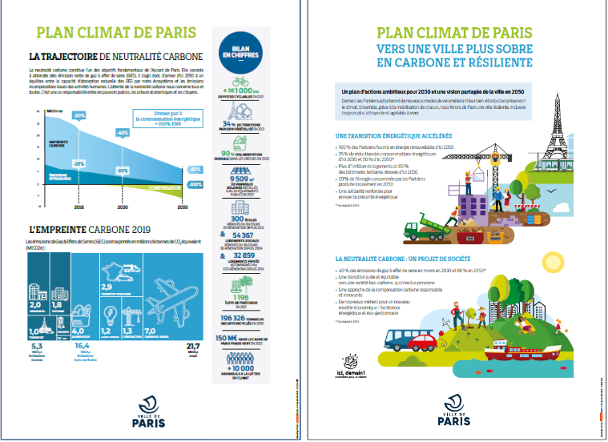
Le déroulé de la rencontre
TEMPS 1 : ACCUEIL ET INFORMATION
Principe : déambulation et découverte des enjeux de la révision du Plan Climat
les chiffres clés de la thématique pour la Ville de Paris et pour l’arrondissement
les principes clés de la thématique
l’état d’avancement des mesures engagées
les réalisations notables sur la période 2018-2020
les actions reportées post 2020
les actions engagées en 2021 et 2022
Env. 15 mn
→ Nous vous conseillons de prévoir un
temps d’accueil sous la forme d’une exposition permettant à l’ensemble des participants de disposer d’un socle commun de connaissance.
→ Cette déambulation peut être couplée avec un accueil café.
Les support du kit de communication
sur lesquels s’appuyer :
L’expo Plan Climat (2 jeux de bâches)
L’expo Kakémono : projection 2030, 2050, 2060 (2 jeux de kakémonos)
Infographie des systèmes
Les fiches thématiques
La fiche arrondissement

Slide 47
Le déroulé de la rencontre
Env. 5 mn
TEMPS 2 : INTRODUIRE LE SUJET
Vous pouvez vous aider des questions et éléments de réponse suivants.
Pourquoi avez-vous décidé d’organiser le débat ?
Pour relever le défi climatique et participer à la révision du Plan Climat de Paris.
Canicules, pluies torrentielles, orages violents, feux de forêts incontrôlables, les incidents climatiques que nous vivons montrent combien l’urgence climatique est déjà une réalité, à Paris comme partout dans le monde. La Ville de Paris est engagée depuis 15 ans, avec les Parisiennes et les Parisiens, dans une action ambitieuse et déterminée pour réduire les émissions de gaz à effet de serre et adapter son territoire aux conséquences du changement climatique.
Objectifs : faire plus vite, plus local et plus juste dans notre arrondissement, pour atteindre la neutralité carbone d’ici à 2050.
Sur quoi porte-il ?
Recueillir vos idées pour réduire nos émissions de gaz à effet de serre et adapter notre arrondissement aux conséquences du changement climatique.
→ Présentez les règles (distribution de la parole) et rôles de chacun (animateur(s), secrétaire de séance)

Slide 48
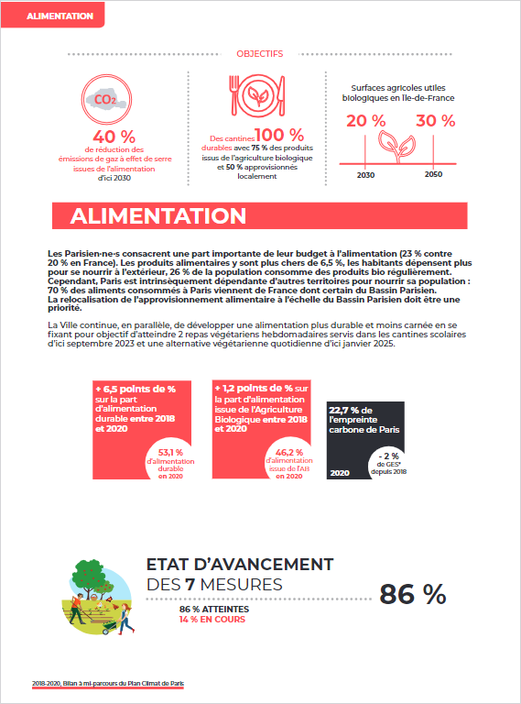
Le déroulé de la rencontre
Env. 20 mn
TEMPS 3 : PARTAGER LE BILAN À MI-PARCOURS DU PLAN CLIMAT 2018-2024
→ Si vous avez une présentation projetée, vous pouvez utiliser les slides de la partie 2 du kit qui synthétisent chacune des thématiques. Vous pouvez aussi les utiliser comme pense-bête.
À l’échelle de Paris puis dans votre arrondissement pour les 8 thématiques.
Les support du kit de communica-
tion sur lesquels s’appuyer :
Les fiches thématiques en lien avec le débat
La fiche arrondissement
TEMPS 4 : QUESTIONNEMENT DES PARTICIPANTS
Quelles sont pour vous les thématiques prioritaires pour votre arrondissement ?
Sondage à main levée pour chaque thématique
Travail en sous-groupes pour les 3 thématiques classées prioritaires. Répartir les participants en petit groupe autour de tables (8 personnes par table maximum).
Env. 5 mn
→ Déterminez le nombre de thématique en fonction du nombre de participants.

Slide 49
Le déroulé de la rencontre
Env. 5 mn
TEMPS 5 : ÉCHAUFFEMENT CRÉATIF
Citez en 15 secondes
3 choses auxquelles vous pensez quand vous faites du vélo
3 astuces quand vous avez trop chaud l’été
3 idées sur l’alimentation bio
Env. 10 mn
TEMPS 6 : POSER LA PROBLÉMATIQUE
Quels enjeux pour le climat en 2030 dans notre arrondissement ?
Exemple type pour la table « Énergie »
Réfléchir aux enjeux de l’énergie sur l’arrondissement
Réflexion individuelle : 1 enjeu = 1 post-it
Coller tous les post-it sur une grande feuille kraft et échanges autour des enjeux
Le support du kit de concertation sur
lequel s’appuyer :
La fiche de contribution adaptable en fonction de l’évènement organisé

Slide 50
Le déroulé de la rencontre
Env. 45 mn
TEMPS 7 : CRÉATIVITÉ ET PRODUCTIONS D’IDÉES
Quelles solutions pour le climat en 2030 ?
Proposer de travailler sur une liste de solutions et les approfondir.
Relier les enjeux identifiés par les participants aux solutions proposées par la Ville/Mairie d’arrondissement.
Exemple pour la thématique Énergie
Brainstorming autour de ces solutions :
Comment faire pour encourager les initiatives citoyennes de production d’énergie renouvelable (citer un exemple dans l’arrondissement) ?
Comment faire pour développer les centrales solaires ?
Comment faire pour adapter les toits en zinc au réchauffement climatique ?
→ Attention ! Cette étape nécessite une préparation en interne pour être en mesure de proposer des solutions relativement concrètes et adaptées pour votre arrondissement.
→ Vous pouvez également vous appuyez sur les questions proposées pour chacune des thématiques dans la partie 2 du kit.
Le support du kit de concertation sur
lequel s’appuyer :
La fiche de contribution adaptable en fonction de l’évènement organisé

Slide 51
Une rencontre hors les murs
Votre arrondissement organise un évènement particulier et un stand sera dédié à l'enjeu de la révision du Plan Climat ? Quelques conseils pour organiser un échange hors les murs lors d'un temps informel.
Les étapes :
Choisissez-la ou les thématique(s) de votre choix
Posez la problématique de votre choix en lien avec la thématique choisie
Mettez à disposition la documentation nécessaire (cf. les supports du kit de communication)
Proposez aux passants de travailler sur une liste de solution à partir d'un mur d'expression (1 idée = un post-it)
Donnez la possibilité de prioriser les solutions par des vignettes de couleurs (1 gommette = 1 like)
Laissez le mur d'expression visible pour attiser la curiosité des passants
→ N’oubliez pas de prendre
des photos du mur pour garder une trace de l’évènement.

